Slide 1

Řízení projektů 5.0
Cesta k úspěchu v AI době
Přemysl Hoffmann, Senior consultant

Slide 2

Škola SHINE
LIDÉ
Učíme jak lépe řídit projekty digitální době
PROJEKTY Pomáháme s konkrétními projekty
SYSTÉM Zlepšujeme projektovou kulturu v organizacích

Slide 3
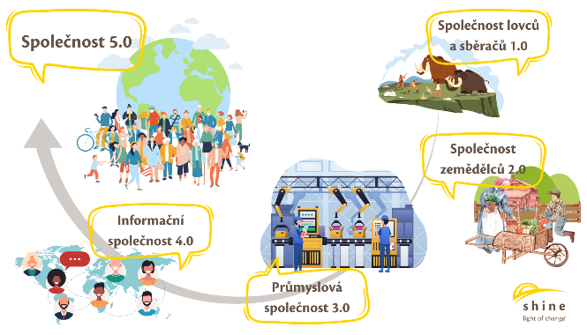
Od lovců a sběračů k Society 5.0
Digitalizace, propojování fyzického a virtuálního prostoru
Společenská odpovědnost, humanita
Udržitelnost
Volný čas
Notes:
Společnost v nejvíce rozvinutých zemích postupně přešla od společnosti Od lovců a sběračů (1.0), zemědělců (2.0), průmyslové společnosti (3.0), informační společnosti (4.0) až k dnes rychle nastupující společnosti 5.0. Co to je? KLIK Jde o propojování fyzického a virtuálního prostoru, kdy inteligentní stroje přebírají mnoho činností, které zastával člověk. Důsledkem je, že lidé mají prostor se věnovat smysluplným věcem, jako společenské odpovědnosti, udržitelnosti. A konečně zase budou mít volný čas. Koncept Society 5.0 vymysleli před několika lety v Japonsku. Vtip je ale v tom, že vše se děje souběžně. Jako v tom filmu Bohové musí být šílení můžeme potkat lovce a sběrače, zemědělce, ale součastně i lidi, kteří již žijí ve společnosti 5.0.

Slide 4

Svět dříve a nyní…
Svět stability a předvídatelnosti
Svět diskontinuity a změn
„Production factory“
„Decision factory“
Notes:
Podívejme se na svět, ve kterém žijeme.
Roger Martin v Harward business review již v roce 2013 jasně popsal, že dochází k významnému přesunu od KLIK světa stability, kde se fungoval koncept Production factory (továren na výrobky), kde pracovali výrobní dělníci a kde KLIK dávalo smysl mít popsány procesy, vstupy, výstupy a lidi odměňovat a produktivitu….. KLIK do světa kontinuity a změn k Decision factory (továren na rozhodnutí), kde pracují znalostní pracovníci. KLIK A zde není často jasný očekávaný výstup ani postup. Hledáme řešení. Hledáme co je efektivní. Důraz je na užitnou hodnotu a rychlost. Je obrovský tlak na inovace a změny. Vše se mnohem častěji děje projektově. Řízení projektů je agilní, týká se téměř všech a je digitální (online, s automatizací a AI).

Slide 5
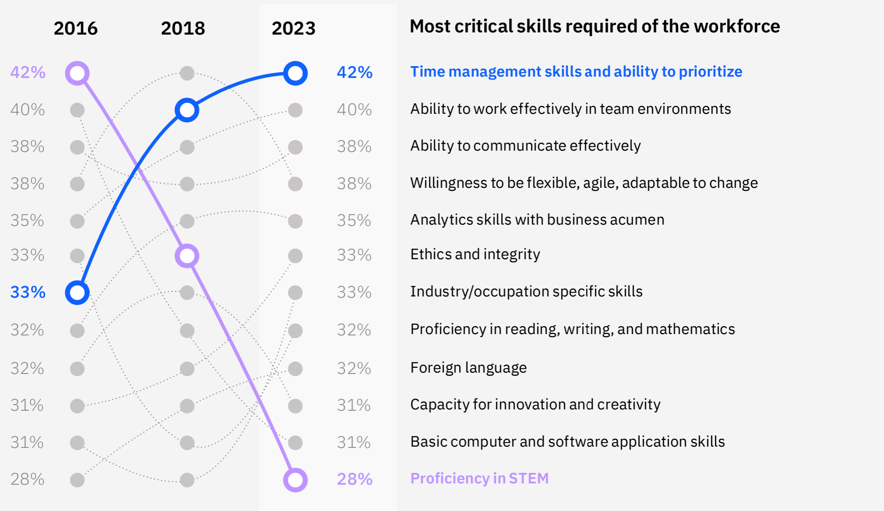
4 klíčové schopnosti v době AI
Prioritizace a time management
Efektivně pracovat
v týmu
Efektivně komunikovat
Pracovat flexibilně, adaptabilně a agilně reagovat na změny
Zdroj: IBM: Augmented work for an automated, AI-driven world (2023)
Notes:
Zásadně se také mění potřebné schopnosti. Studie IBM identifikuje 4, které potřebuje mít člověk, aby v dnešní době uspěl např. v roli projektového manažera.
KLIK Schopnost prioritizace a time management
KLIK Efektivně pracovat v týmu
KLIK: Efektivně komunikovat
KLIK: Umět pracovat flexibilně, adaptibilně a agilně reagovat na změny
KLIK: Ve studii je pozoruhodné i to, jak se od roku 2016 význam jednotlivých schopností mění.
A povšimněte si, že všechny tyto klíčové schopnosti souvisí s řízením projektů. A je naprosto zřejmé, že stále vice aktivit, které se ve firmách dějí, jsou projekty.

Slide 6
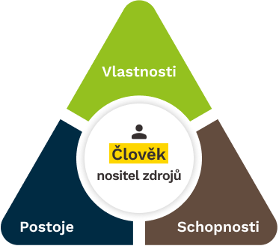
Trojúhelník ŘÍZENÍ PROJEKTŮ 5.0
TYPOLOGIE ČLOVĚKA
a
TALENTOVÁ DYNAMIKA
SMYSL
SVOBODA
FÉROVOST
ZNALOSTI, DOVEDNOSTI A PRAXE

Slide 7
Využití & rozvoj silných stránek
Práce s hodnotami
Osobní hodnoty
Osobnostní rysy
Silné stránky
Leadership, Vize
Kultura spolu-práce
Podpora motivace
Práce s hodnotami
Motivace
Znalosti
Vzdělávání,
Praxe a podpora
Sdílení zkušeností
Přístup k věci
Dovednosti
Chci/nechci
Schopnost (vy)užití v určité situaci
Notes:
Na člověka se můžeme dívat jako na nositele určitých zdrojů. KLIK Každý z nás má nějaké své schopnosti, nějaké vlastnosti a nějaké postoje. Schopnosti jsou o našich KLIK znalostech, dovednostech a o tom, jak je dokážeme využít v určité situaci. Můžeme si to ukázat na příkladě kuchaře v restauraci. Protože to je stejné, jako když řídíte projekt. Kuchař musí teoreticky znát, z čeho uvařit polévku. Musí mít ale i dovednost, že to skutečně svede. Ale současně musí být schopen polévku uvařit i v konkrétní situaci (např. má nějak vybavenou kuchyni). KLIK Schopnosti rozvíjíme pomocí Vzdělávání, praxí a sdílením zkušeností. S postoji souvisí KLIK naše motivace, přístup k věci a to, zda-li chceme, nebo nechceme. Pracovat s postoji je hodně otázka KLIK leadershipu. Je to o pochopení světa každého jednotlivce, o tom co ho motivuje, co je pro něj důležité. Co se týče Vlastností, tak KLIK jde o pochopení osobnostních rysů, silných stránek a osobních hodnot. S osobnostními rysy toho mnoho nenaděláme, ale můžeme jejich znalost využít v tom, na jaké věci daného člověka přidělíme. KLIK Určitě bychom měli rozpoznat, ocenit a co nejvíce využít silné stránky. Analogicky s hodnotami se dá říci, že funguje, když člověku dáme možnost žít a jednat v souladu s nimi, nenutit ho do něčeho, co je v rozporu. A právě poznání vlastností člověka bychom se měli věnovat nejdříve!

Slide 8

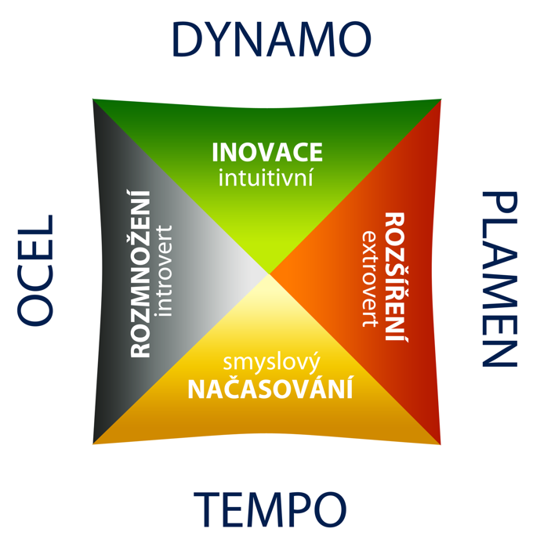
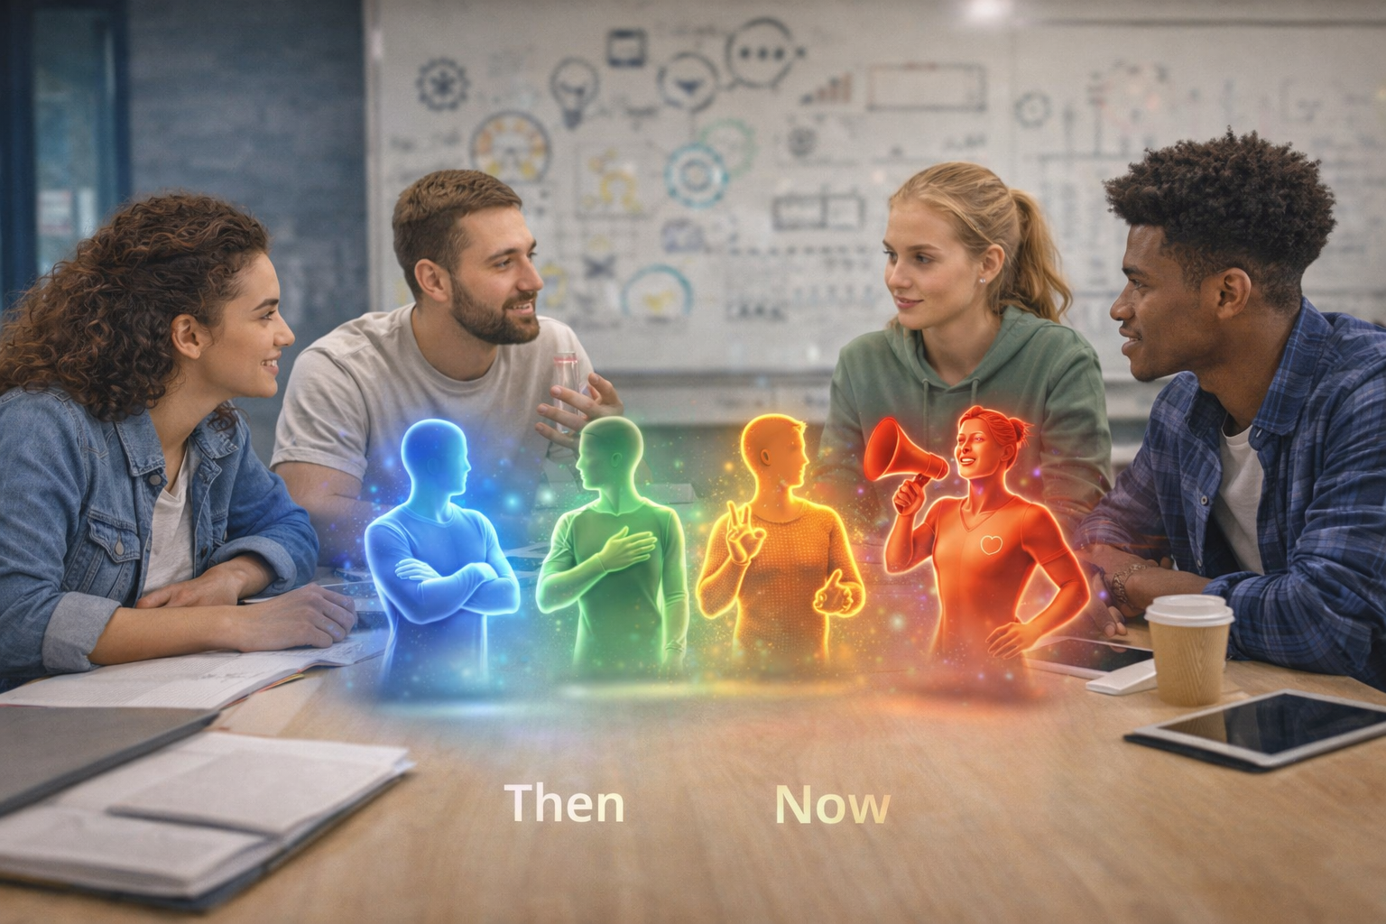
VLASTNOSTI – Talentová dynamika
Bez sebepoznání se komunikace
rychle mění v nepochopení
https://bit.ly/odhalte_svuj_talent
Notes:
Pro poznání vlastností lidí využíváme v SHINE typologii Talentová dynamika. Buď máte energii DYNAMA, které skvěle vymýšlí nové věci, nebo PLAMENE, který výborně komunikuje s ostatními, nebo TEMPA, které je praktické a dotahuje věci do konce, nebo OCELI, která umí analyzovat a dbá na detaily. Na Talentové dynamice je skvělé to, že je skutečně jednoduchá na použití v praxi. Navíc jsme vytvořili i KLIK sadu speciálních doporučení, jak se s ohledem na vrozené vlastnosti chovat a všechny naše tréninkové programy Talentovou dynamiku zahrnují. KLIK Více najdete v článku Talentová dynamika - Odhalte svůj vrozený talent pro řízení projektů. Mimochodem, když lidé vzájemně znají své vrozené vlastnosti, tak už to samo o sobě zlepšuje spolupráci v rámci projektového týmu.

Slide 9
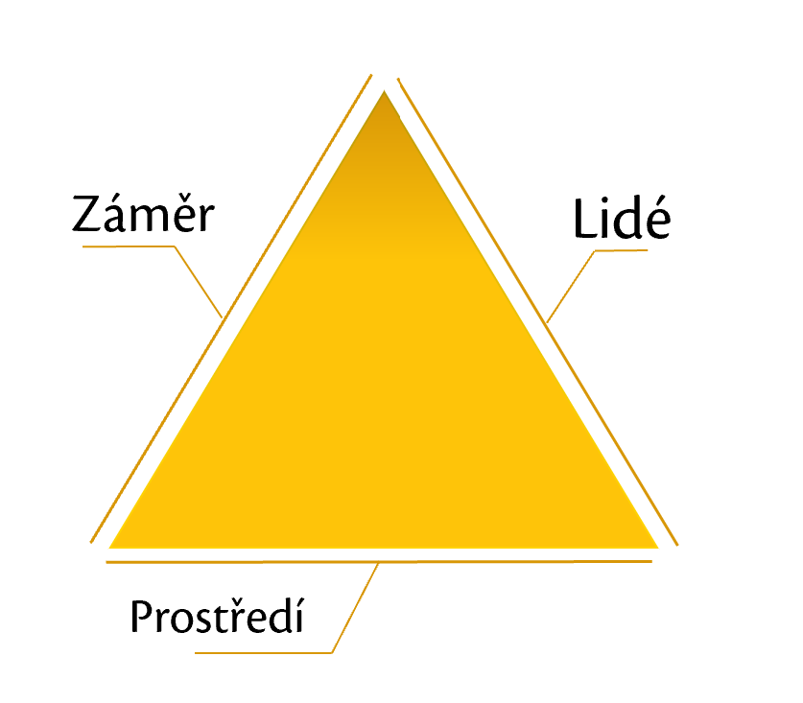


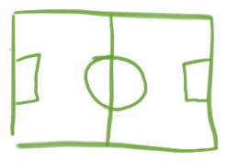
POSTOJE – Trojúhelník změny
UMÍ A CHTĚJÍ
MISTROVSTVÍ POTVRZENÉ OCENĚNÍM
VIZE A CÍLE
SMYSL
PRAVIDLA VAŠÍ HRY
AUTONOMIE
Notes:
Jak mít motivované lidi na projektu? Každý projekt představuje změnu.
Aby se vám vaše projekty dařily tak
KLIK musíte umět vytvořit záměr. Ten je o vizi a cílech. A tento záměr musíte vysvětlit lidem kolem sebe.
KLIK Musíte správě nastavit hřiště. Hřiště je o pravidlech vaší projektové hry. Zde potřebujete zvolit jednoduché nástroje, pravidla a role
KLIK a vy i lidé kolem vás musí umět, ale také chtít.
A lidé chtít budou, pokud vidí KLIK smysl v tom, co dělají. Pokud mají KLIK autonomii pro práci a pokud zažívají KLIK pocity mistrovství potvrzené oceněním. Tento koncept, kdy je správně nastavena trojice smysl, autonomie a mistrovství potvrzené oceněním popularizoval Dan Pink a říká mu Motivace 3.0. Je skvěle vysvětlen v knize Drive – Pohon.
KLIK: Navzájem se ovlivňující hrany záměr, lidé a prostředí vytváří něco, čemu my u nás v SHINE říkáme KLIK Trojúhelník změny. A nejenom SHINE, ale zejména všechny naše postupy, které učíme, jsou podle něj postaveny. . A pokud je trojúhelník změny v pořádku, tak postoje lidí k projektům se zlepšují. Prostě stoupá jejich motivace.

Slide 10
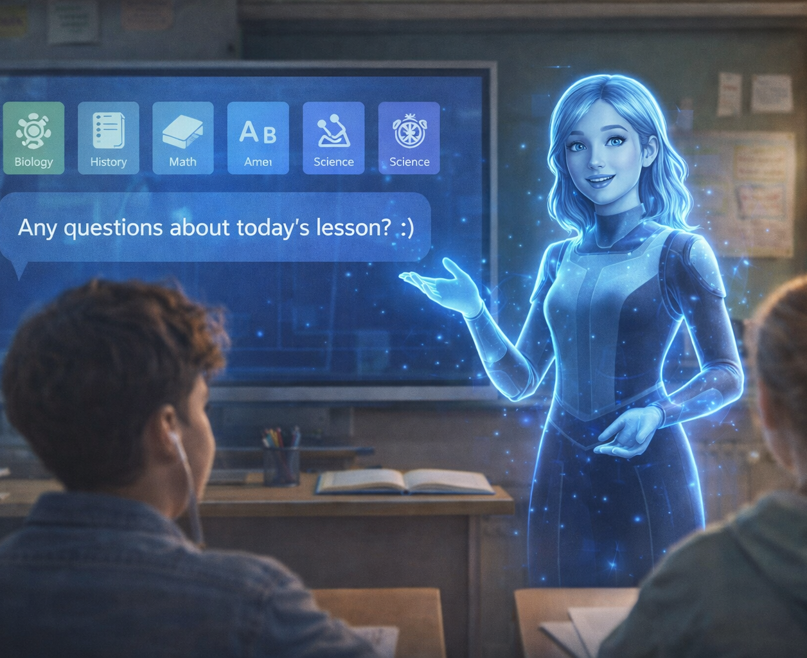

SCHOPNOSTI – Učení v digitálním prostředí
Studijní prostředí přizpůsobené
vlastnímu tempu a stylu práce
Návyky pro svět vyrušování
a rychlého dopaminu

Slide 11
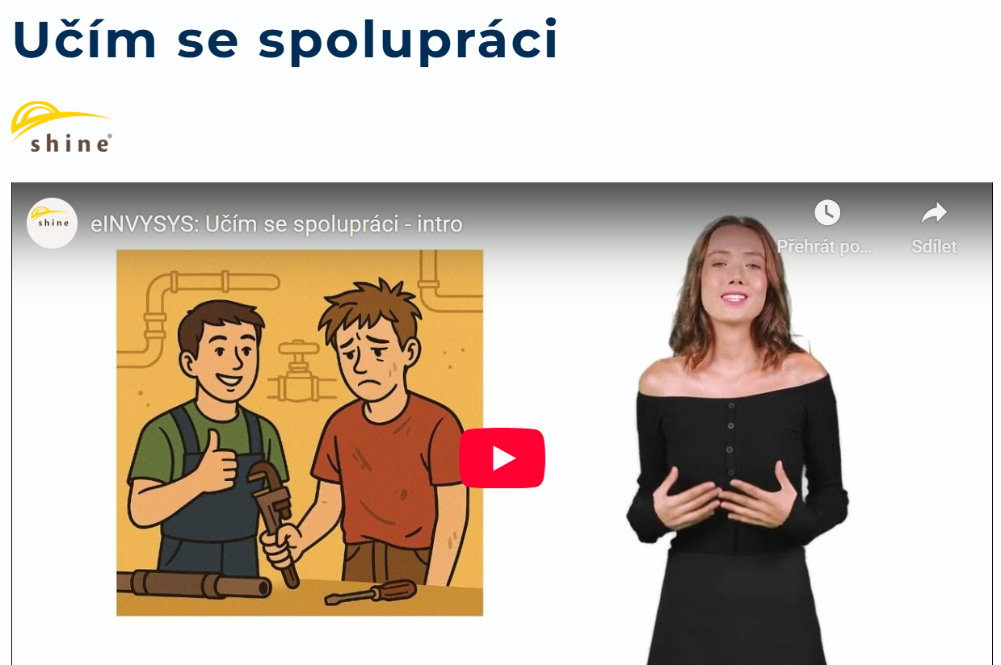
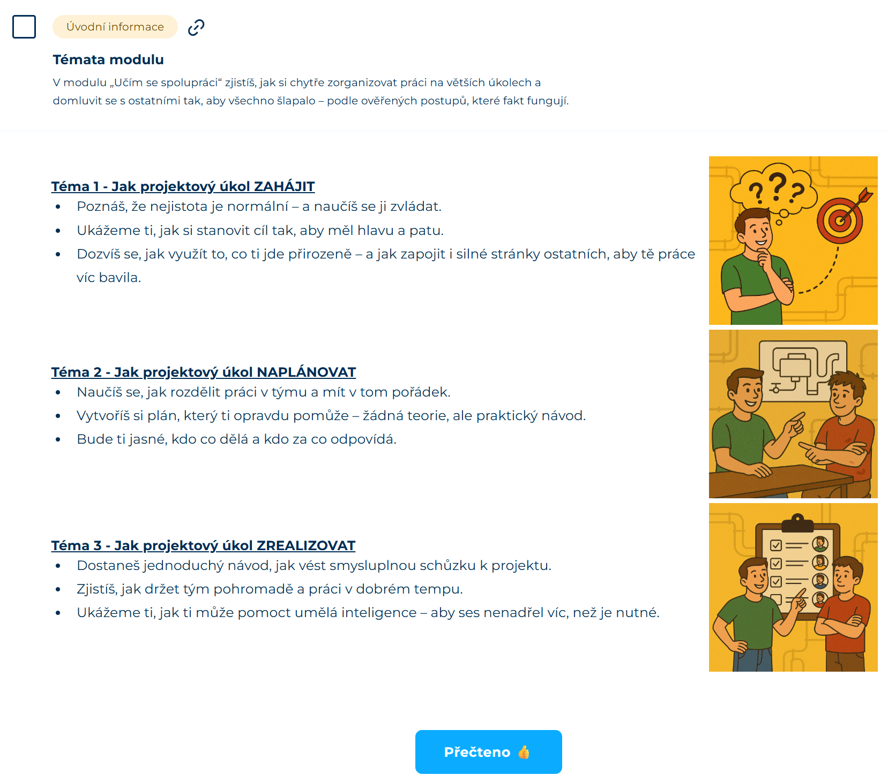
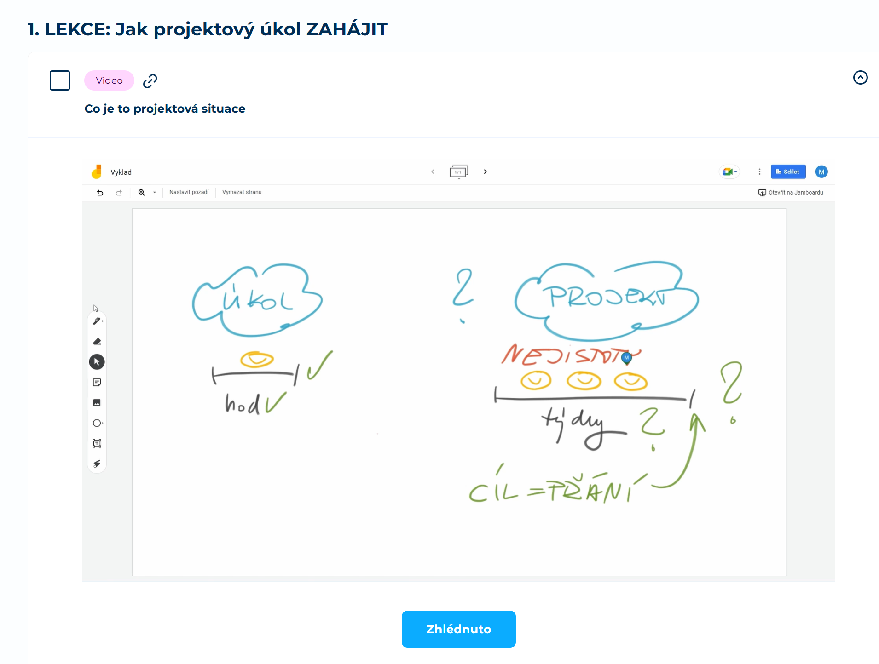
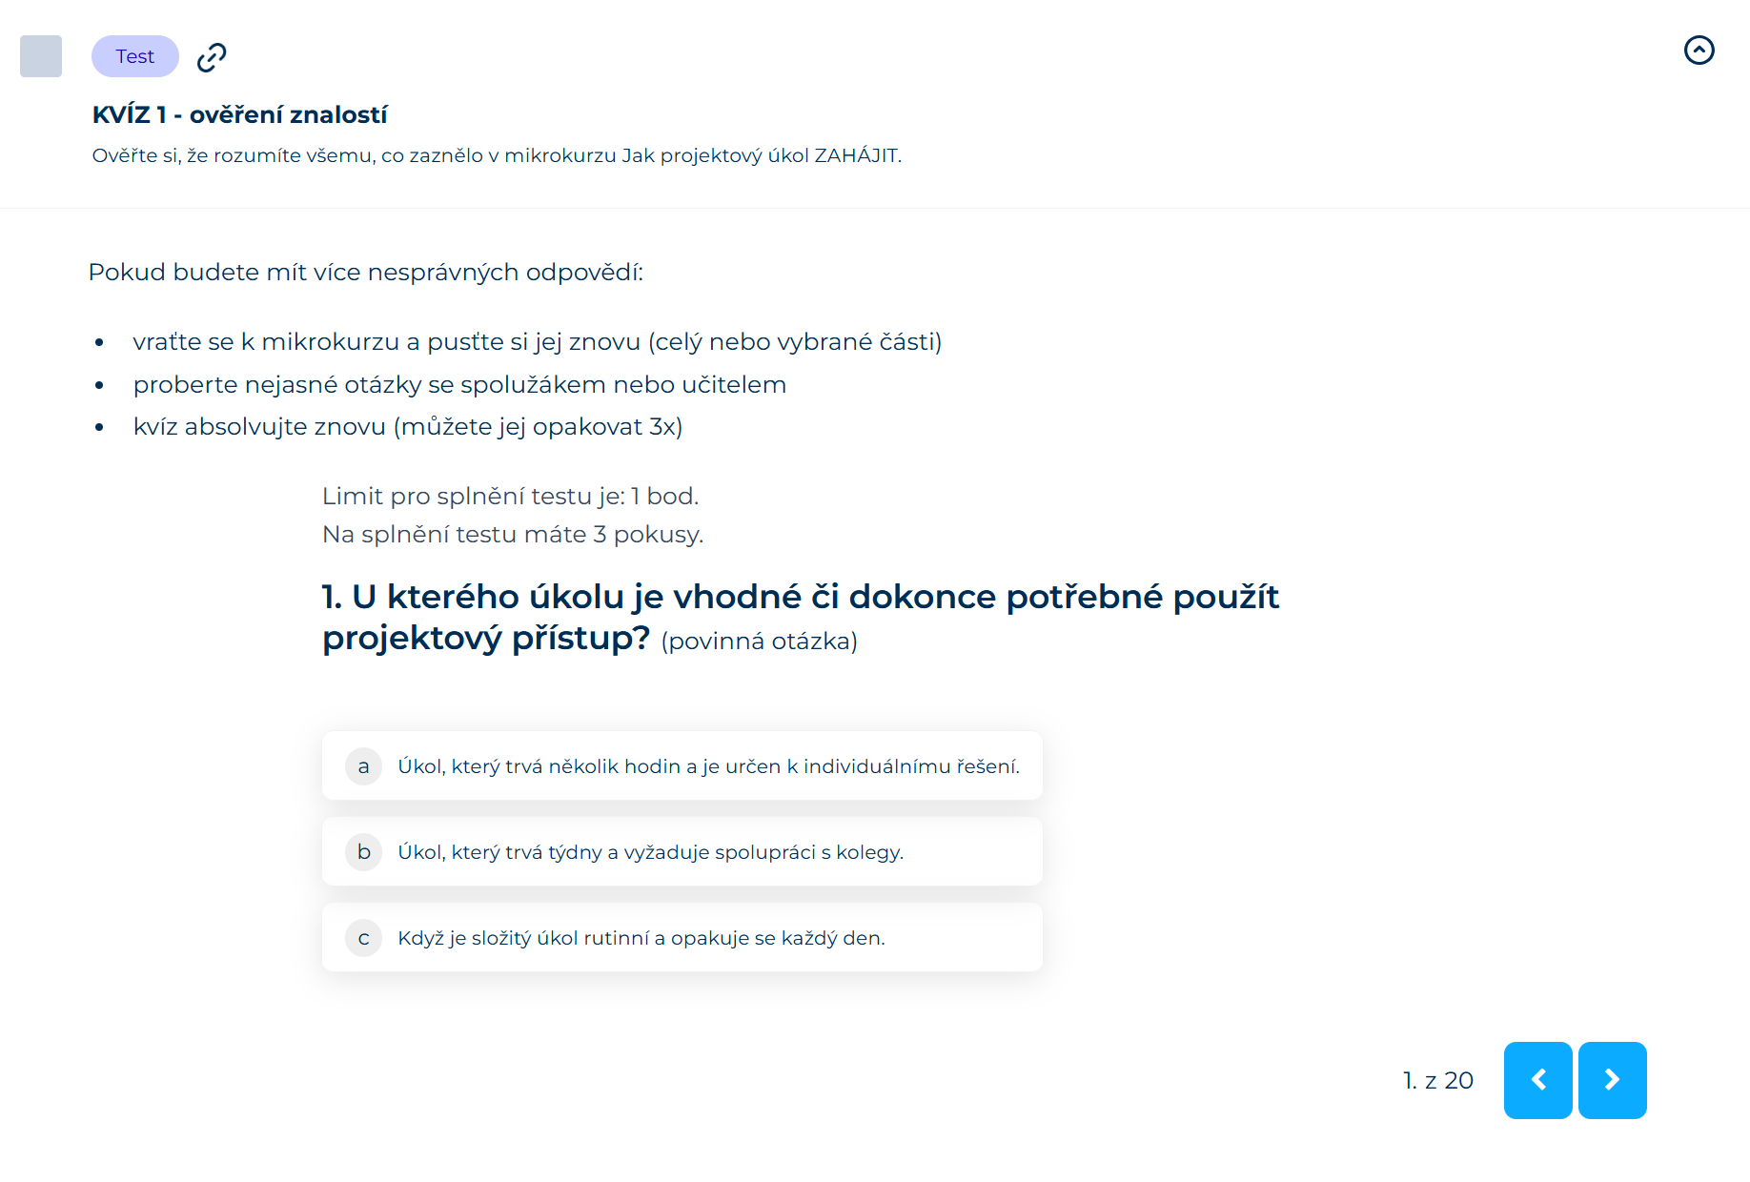
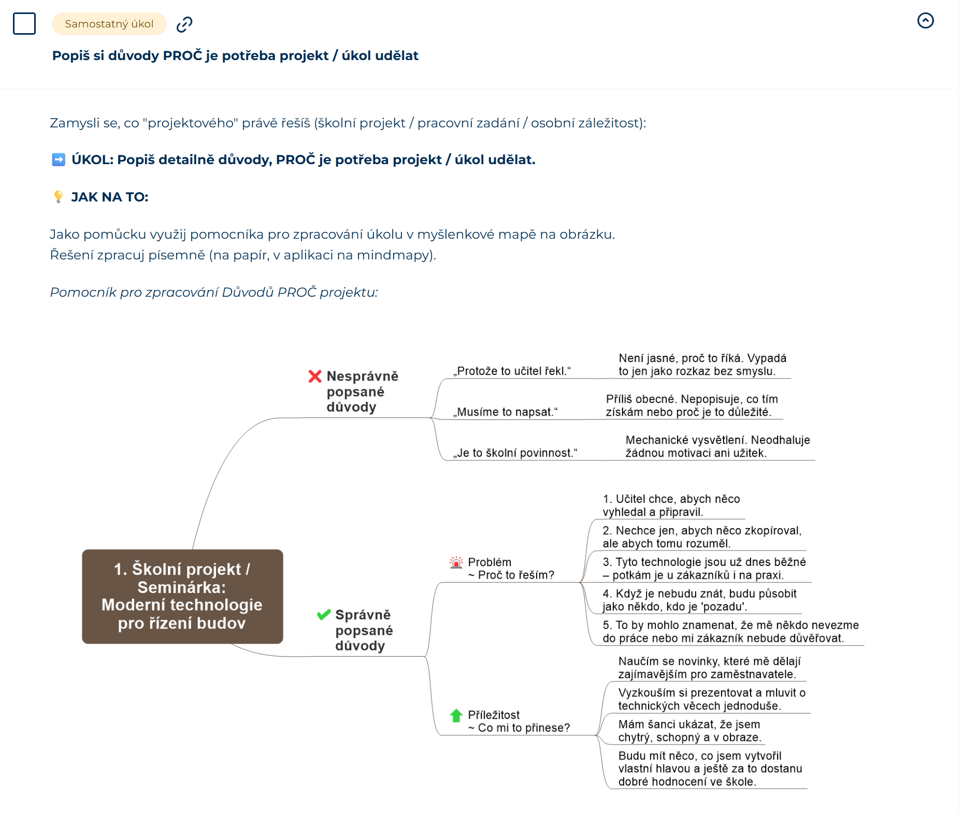

Modul: Učím se spolupráci (Projektové myšlení)

Slide 12
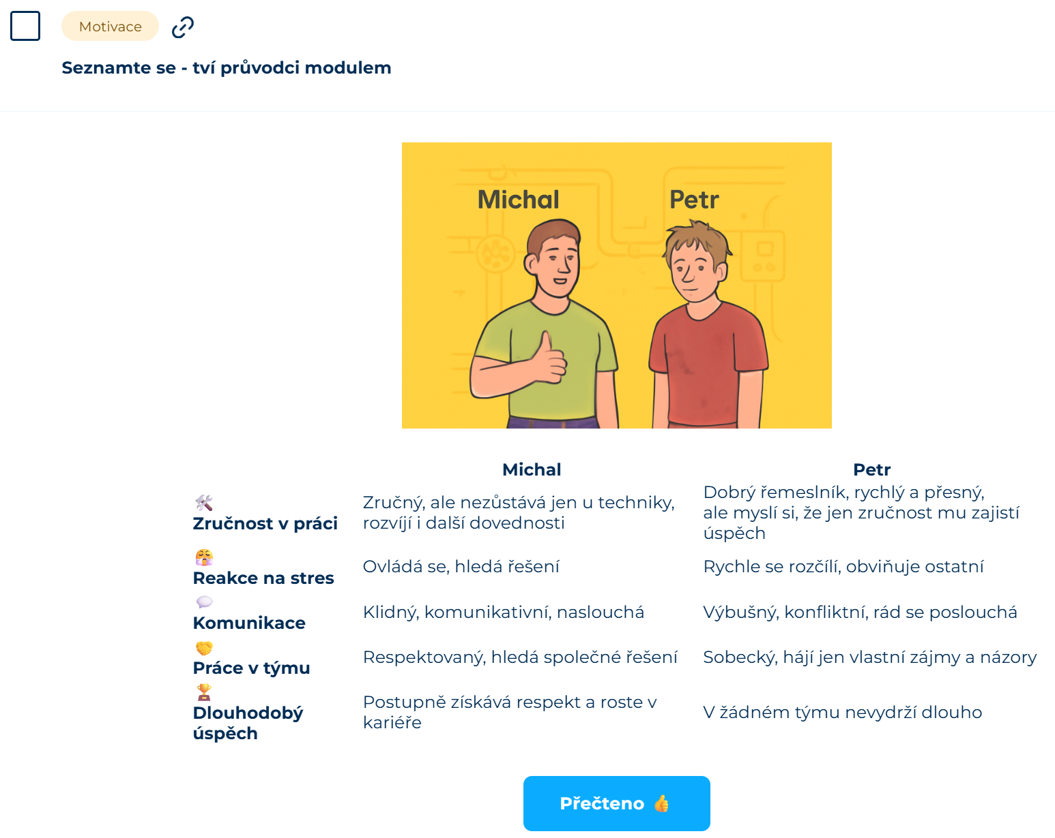
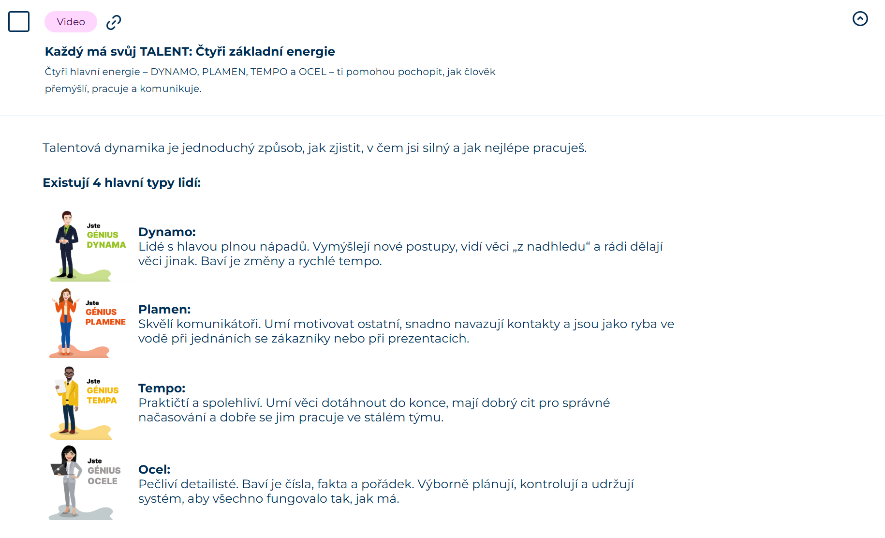
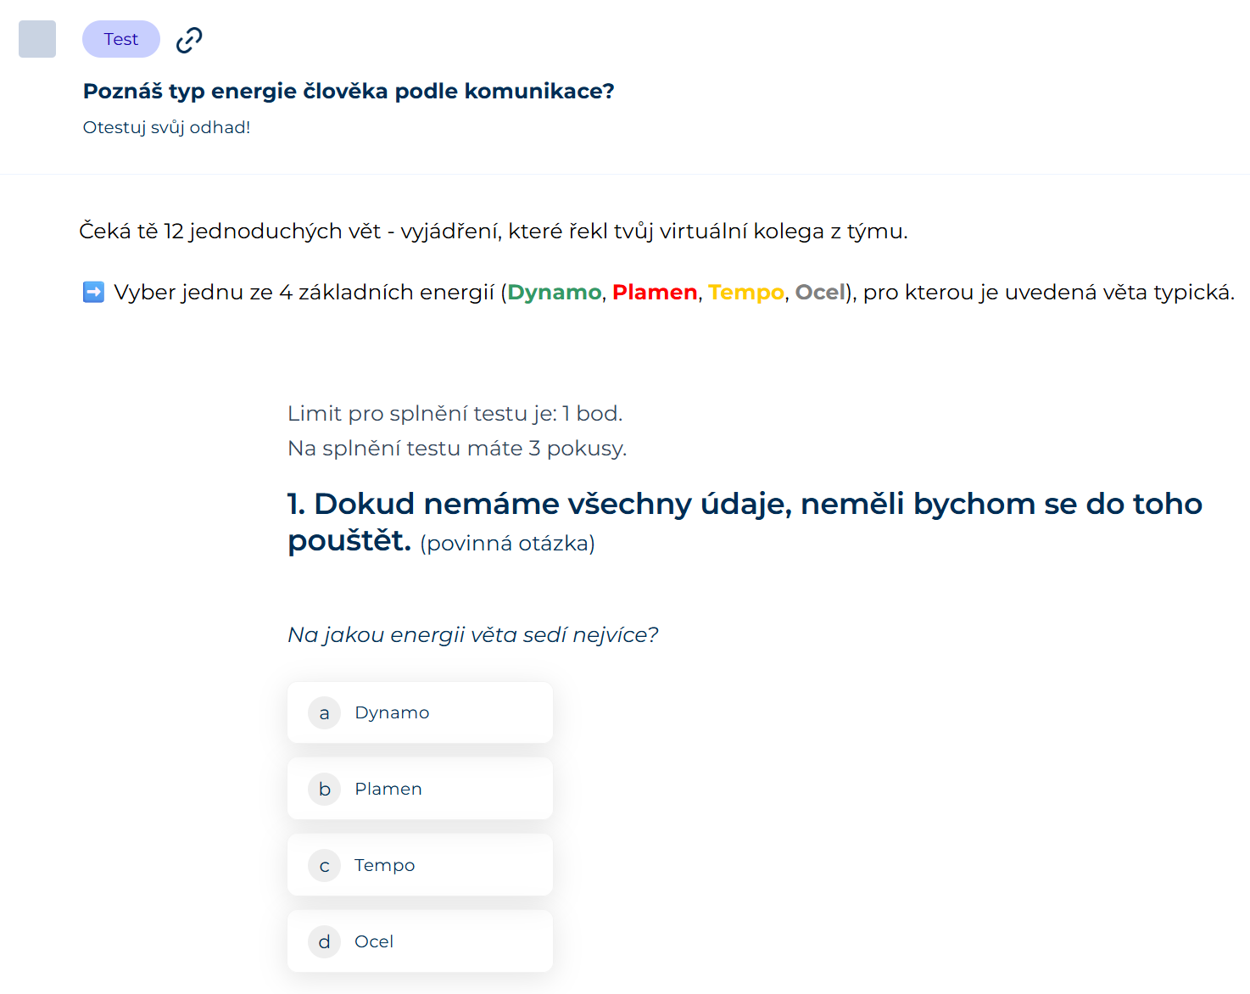
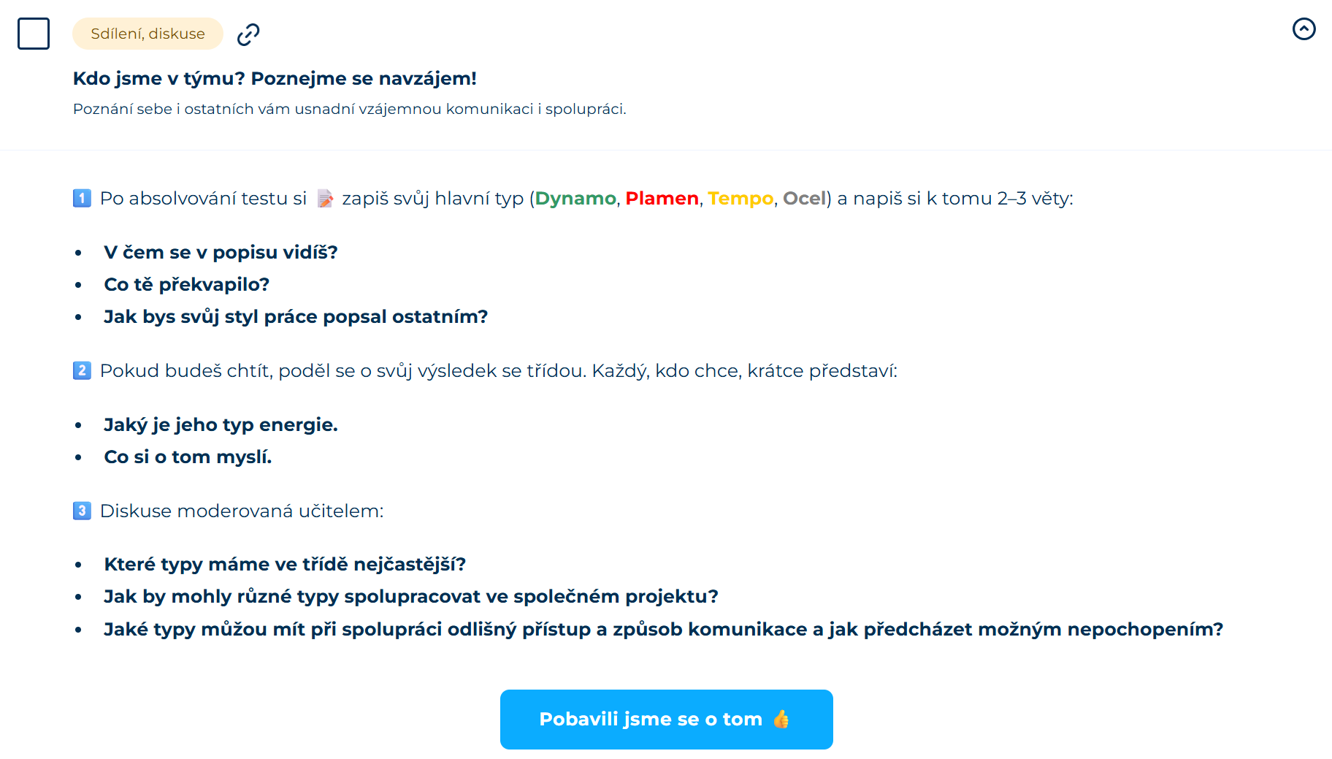
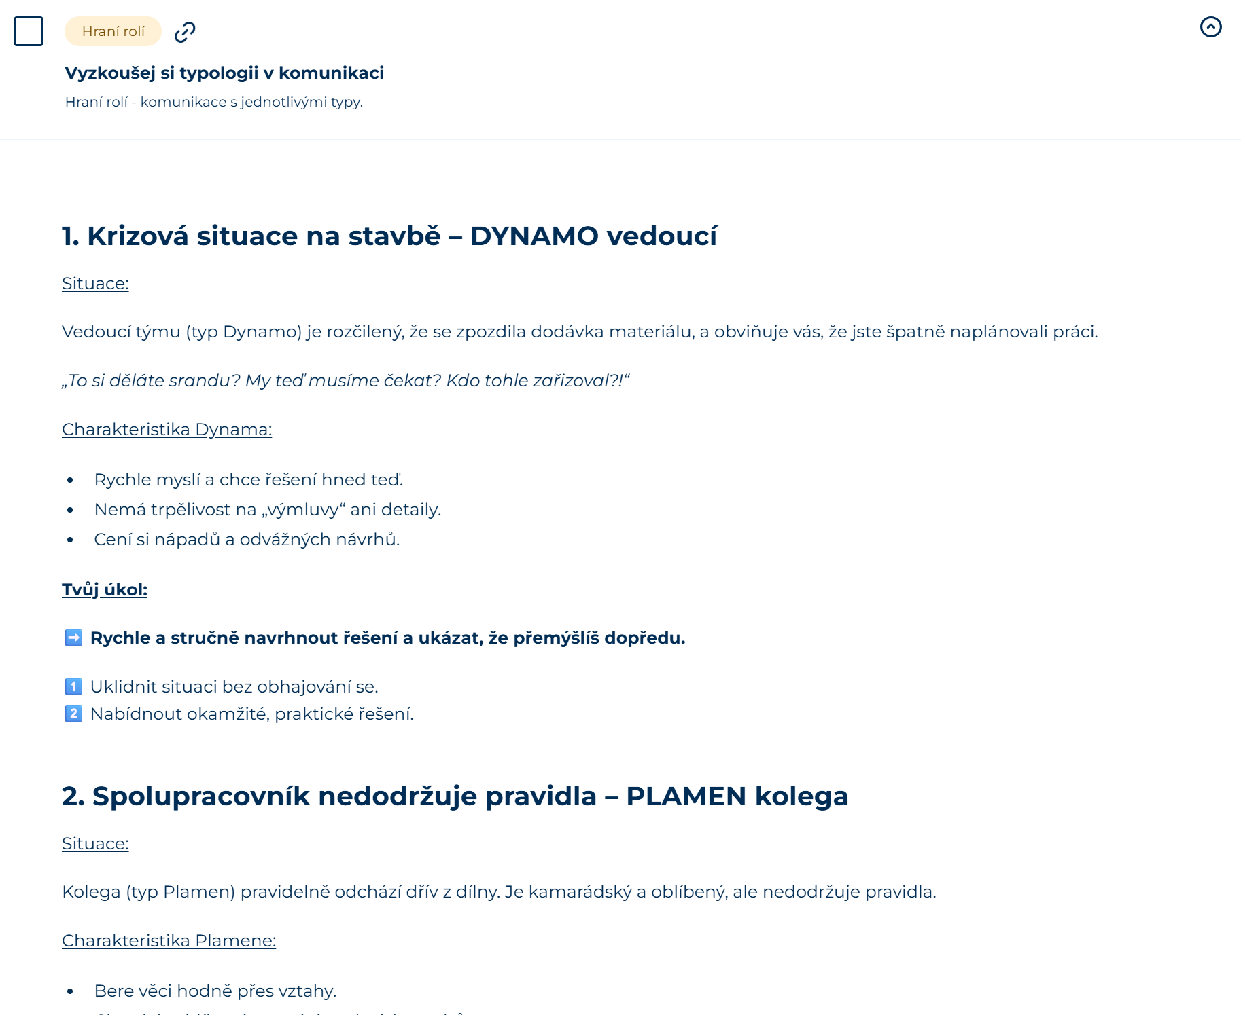
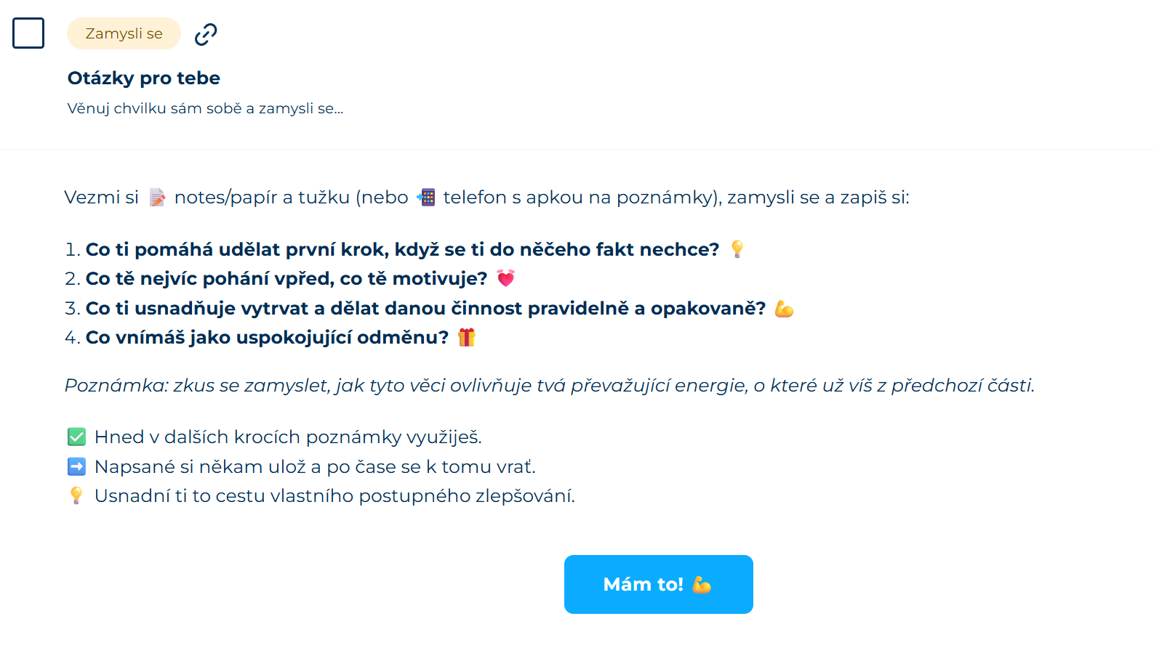

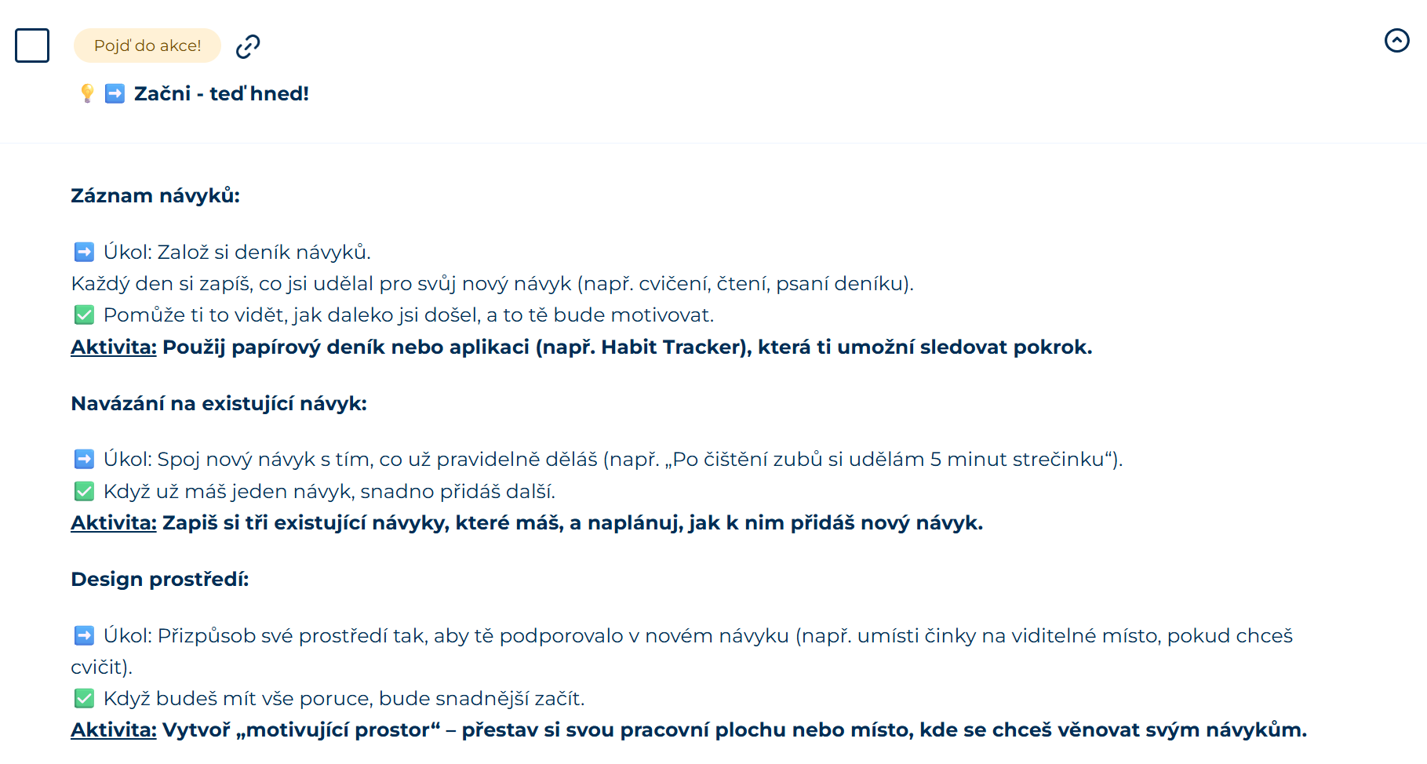
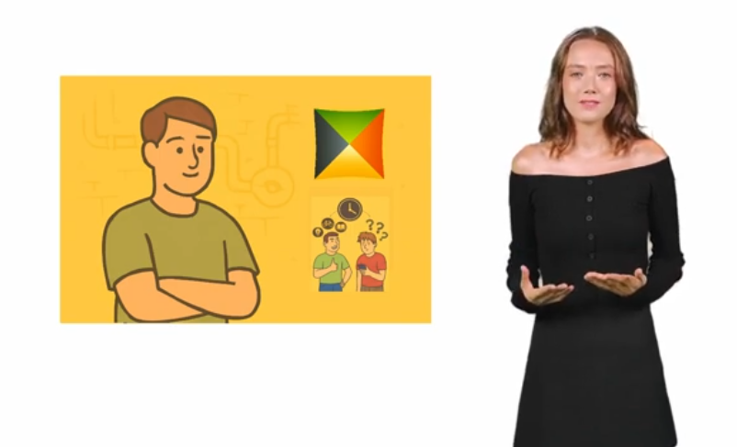
Modul: Učím se být (Talentová dynamika a Návyky)

Slide 13
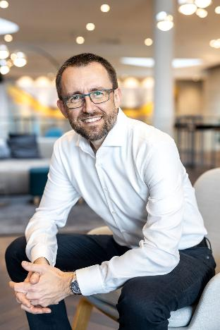

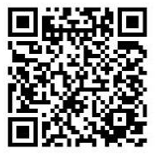
Přemysl Hoffmann
premysl.hoffmann@shine.cz
www.shine.cz

